Slide 1


Gyakorlatorientált sportmedicina-
Sportpszichológia
Pécs, 2026. február

Slide 2

Mivel foglalkozik a sportpszichológus?

Slide 3

Sport pszichológia
pszichológia és sporttudomány
alkalmazott pszichológia
megközelítés
  sport és személyiség-testi-lelki jóllét, egészség
  teljesítmény optimalizálása-minél jobb, kimagasló teljesítmény
specifikumai: pozitív szemlélet, idő- hangsúlyosabb tényező (pl. verseny/alapozó időszak), rugalmas (ülés időtartalma, gyakorisága, sportoló-szakember kapcsolata, helyszín, körülmények)
kompetenciák:
https://www.ppk.elte.hu/content/sportpszichologiai-szakpszichologia.t.41807

Slide 4
,,A szakon végzettek ellátják a különböző sportegyesületekben, diáksport egyesületekben, sportági szakszövetségekben és a válogatott keretek mellett a sportpszichológiai teendőket. A szabadidős és rekreációs sport térhódításával szerepük megnő az ilyen sporttevékenységet biztosító szabadidősport egyesületekben végzett sportpszichológiai feladatok ellátásában is. A képzés fókuszába a sporthelyzettel járó olyan tipikus élethelyzetek kerülnek, amelyekkel a személy egyénileg, családban, csoportban és szervezetben egyaránt küzdhet.
A sportpszichológiai szakpszichológus segíti az egyént a sportban megjelenő többletstressz kezelésére, annak teljesítménybe és személyiségfejlődésbe való laborálásába, ezen keresztül segíti a testi-lelki egyensúly, jóllét megtartását és a mentális egészség javítását.”
(forrás: ELTE PPK honlap)

Slide 5





egyéni állapotfelmérés, konzultáció
kutatás
prevenció, edukáció
kapcsolattartás, konzultáció: stáb, edző, szülő
csoport
rehabilitáció

Slide 6
Sportpszichológiai felkészítés
  fizikai felkészültségen túl mentális felkészülés/állapot!
  versenyre való felkészítés: teljesítményoptimalizáció, készségfejlesztés, sportolók és edzők támogatása, kommunikáció fejlesztése
  irány: önszabályozás, koncentráció fejlesztése, szorongás csökkentése, magánéleti krízisek- kompetencia - klinikai szakpszichológus, pszichiáter (pl. evészavar, szorongásos és hangulatzavarok, PTSD, traumafeldolgozás)
  főbb területek: figyelem/koncentráció, önbizalom, teljesítményszorongás, stresszkezelés, motiváció/célok, mentális állóképesség, sérülések feldolgozása, környezettel való kapcsolat/kommunikáció (klub, edző, csapat)
  pszichológiai munka, életesemények kezelése- időzítés, mérlegelés

Slide 7
Sportpszichológiai vizsgálat
  önkéntes jelentkezés vagy sportszövetség, edző, sportorvosi team kezdeményezi a sportoló felmérését
  felmérés: sportoló keresztmetszeti pszichés státusz, aktuális lelki állapot, személyiség színvonala, kognitív képességek- figyelem, koncentrációs képesség, megküzdési mechanizmusok; csapatsportok: dinamika (kommunikáció, konfliktuskezelés, rivalizáció), szerepek, csapatkohézió, edzővel való kapcsolat
Kérdés: tájékoztatható-e az edző a sportoló eredményeiről?
  beleegyezés, személyiségi jogok védelme, szakmai-etikai irányelvek

Slide 8




Sportpszichológiai munka folyamata egyéniben
Jelentkezés
Felmérés
Konzultáció
  küldött vagy önkéntes jelentkezés (motiváció?)
  első interjú, anamnézis- hipotézis
  felmérés (ált. papír-ceruza)- egy teszt nem teszt!
  visszajelzés, célok meghatározása
  felkészítés, szupportív folyamat
  visszajelzés, konzultáció (akár más szereplőkkel)
  lezárás
  kontroll

Slide 9

Sportpszichológiai munka csapatnál vagy egyéb céllal
  Jelzés: egyéni munka során, edző, stáb, klub stb. által
  Csoportfoglalkozás meghatározott céllal, keretekkel
(csoportdinamika, csoportkohézió, csoportkonfliktusok)
  Prevenció, edukáció pl. stresszkezelés (sportolók/edzők/más szakemberek számára)
  Rehabilitáció pl. sérült sportoló kísérése
Leggyakrabban említett problémák (delegáció): “motiváció hiánya” (tünet), visszaesés a teljesítményben, koncentrációs nehézség, konfliktus a csapatban (pl. rivalizáció, szerepek), szorongás, önbizalom

Slide 10

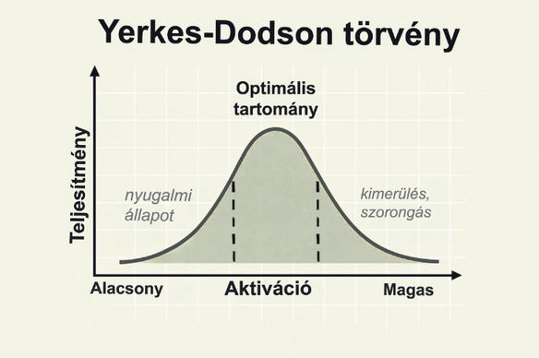
Motiváció
Figyelem
  viselkedés kiváltása, fenntartása valamilyen irányba
  hatással: kitartás, figyelem, aktiváció → teljesítményre
  hierarchikus
  külső (extrinzik): viselkedés mögötti motiváció külső forrásból ered (jutalom/külső kontroll/elvárás)
  belső (intrinzik): belső forrás, a tevékenység önmagában jutalmazó, örömet okoz
  Self‑Determination Theory (Deci & Ryan)- autonómia, kompetencia, kapcsolódás
  figyelem/koncentráció: figyelem irányítása, fenntartása, váltása
  releváns információk, ingerek ✔️ zavarók kizárása ❌
  figyelem vizsgáló eljárások (pl. Pieron-féle figyelemteszt)
  fókusz terjedelme: széles, szűk; iránya: külső, belső
Szorongás
  szervezet aktivációs szintje (arousal) ≠ szorongás, optimális zóna
  szorongás: negatív érzelmi állapot, észlelt fenyegetettség váltja ki
  kognitív (gondolati) és szomatikus (testi jelek)
  állapot és vonásszorongás
Önbizalom
  önmagunkba, képességeinkbe vetett hit
  korábbi tapasztalatok
  kudarcokkal, hibákkal való viszonyulás
  hiedelmek
→ hatás: mentális állapotra, motivációra, teljesítményre
Notes:
Self‑Determination Theory (SDT):
A motiváció modern elmélete, amely szerint a sportoló akkor fejlődik és marad tartósan motivált, ha megélheti az autonómiát, a kompetenciát és a kapcsolódást. A motiváció nem jó/rossz, hanem egy kontinuumon mozog – a cél a külső motiváció belsővé tétele.

Slide 11

Gyerekek a sportban
  korai belépés a sportba, sportkörnyezetbe- fokozott terhelés (fizikai és pszichés igénybevétel)
  feszített tempó- kritikus fejlődési szakaszokban fokozott sérülékenység
  elvárás több oldalról (iskola, edzések, meccsek)- folyamatos terhelés
  regeneráció és pihenés!
  szülők, edző, stáb fokozott felelőssége- biztonságos, támogató környezet a fejlődéshez
  pszichológiai szűrés és prevenció

Slide 12

Gyakran alkalmazott módszerek például:
  relaxációs módszerek (autogén tréning, progresszív relaxáció)
  légzéstechnikák
  mindfulness
  önszuggesztió
  imagináció
  CBT technikák (kognitív-viselkedésterápiás) pl. negatív gondolatok, torzítások azonosítása, átkeretezés
  pozitív belső beszéd
  gondolat-stop
  célállítás

Slide 13

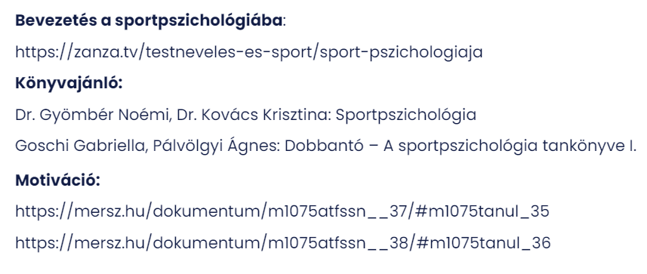
Ajánlás:

Slide 14

Köszönöm a figyelmet!
Pécs, 2026. február.

Slide 15
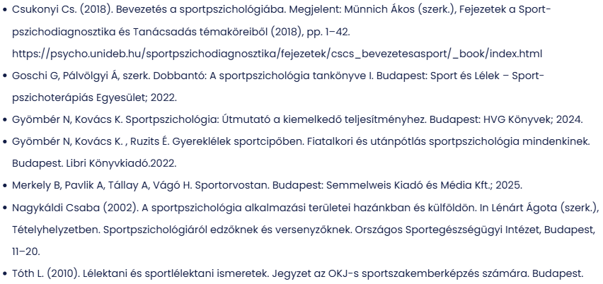
Irodalom
Notes:
-A sportolónak:
• életvezetési, magánéleti problémák
• tudatosságra nevelés
• teljesítménynövelés
• csúcsteljesítményre való felkészítés
• önértékelés fejlesztése
-A szülőknek:
• sportszülővé válás segítése
• helyes kommunikáció a szülő-edző-sportoló gyermek háromszögben
-Az edző(k)nek:
• edzői konfliktuskezelés
• kiégés kezelése
• vezetői tanácsadás

